Slide 1


Vispannetje met kreeftensaus en kruidenbroodjes

Slide 2
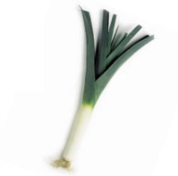


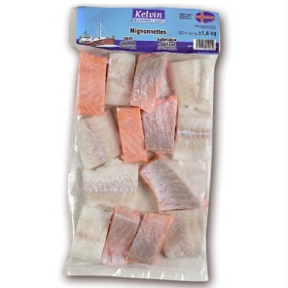
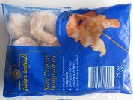
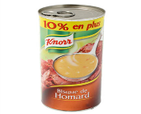



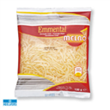

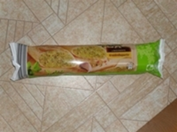
Wat hebben we nodig?
2 stammen prei
2 bakjes kerstomaatjes
3 teentjes knoflook
1 pak gemengde vis (zalm en kabeljauw diepvries)
1 pak scampi’s
1 blik kreeftensoep
300 ml melk
1 busje room
1 visbouillonblokje
Geraspte kaas
Olijfolie
Kruidenbroodjes

Slide 3


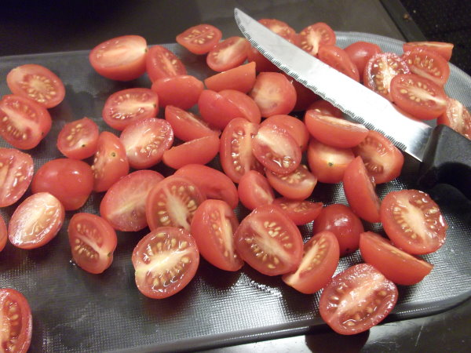
Snijd de kerstomaatjes door midden

Slide 4

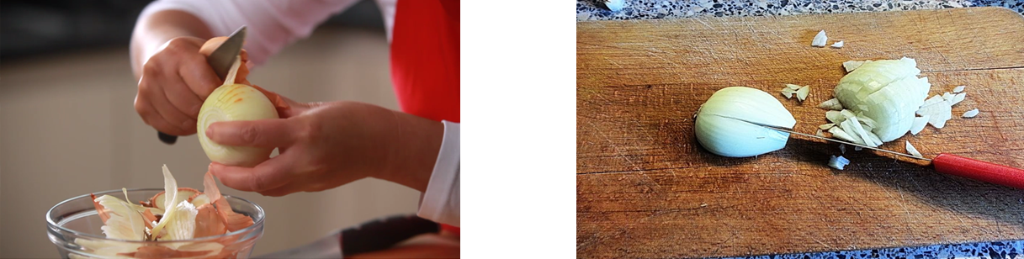
Schil de look en snijd ze in stukjes

Slide 5
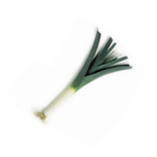
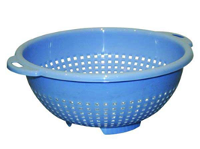

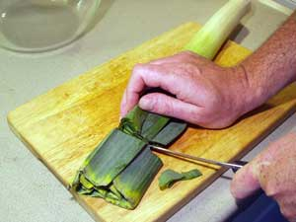
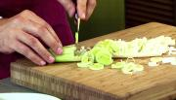
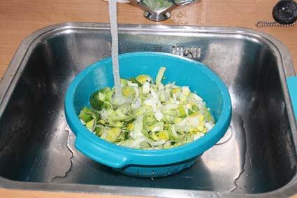
Maak de prei schoon
Snijd de prei in kleine stukjes
Doe de prei in een vergiet en spoel deze

Slide 6
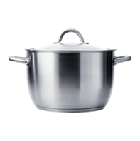
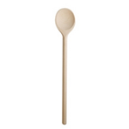
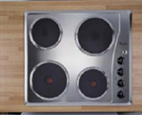

Stoof de prei en de look 10 minuten op een zacht vuurtje
10’

Slide 7
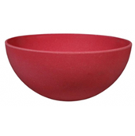
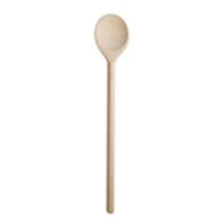
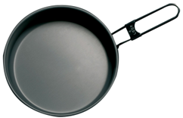
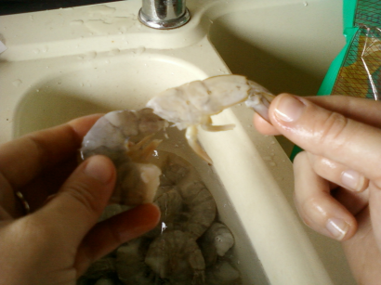
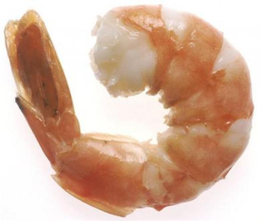
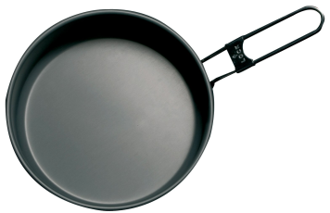
Pel de scampi’s
Doe olie in de pan en bak de scampi’s tot ze bruin zijn.

Slide 8

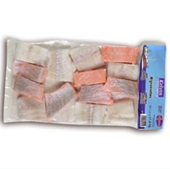
Doe water en bouillonblokje in een kookpot
Doe de vis in de kookpot en kook deze gaar

Slide 9
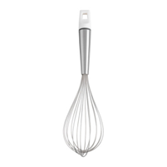
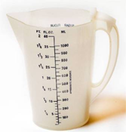

Doe de kreeftensoep, de room en 300 ml melk in een kookpot en zet het op een heet vuur

Slide 10
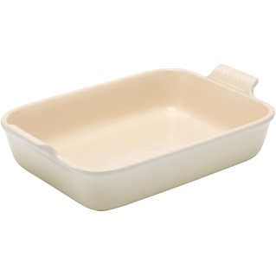

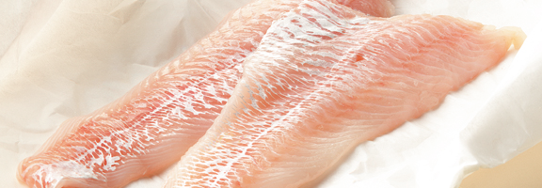
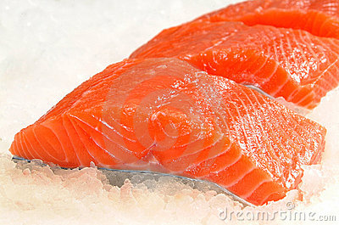

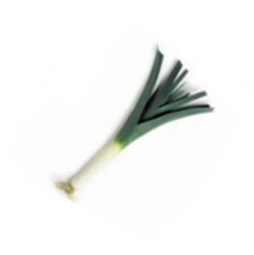


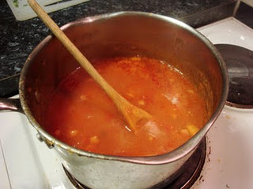
Leg de vis en de scampi’s in een ovenschaal
Doe de gestoofde prei en de gesneden tomaatjes over de vis
Overgiet alles met de saus

Slide 11

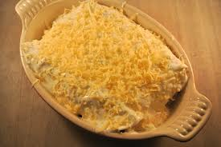



Strooi de geraspte kaas over het gerecht
Zet alles 15 minuutjes in de oven

Slide 12
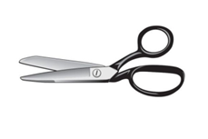
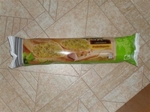

Neem de broodjes uit het plastic
Bak de broodjes 8 minuten in de oven

Slide 13

SMAKELIJK

